Slide 1




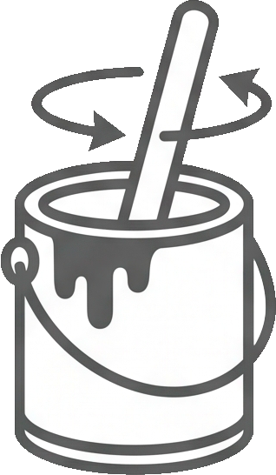
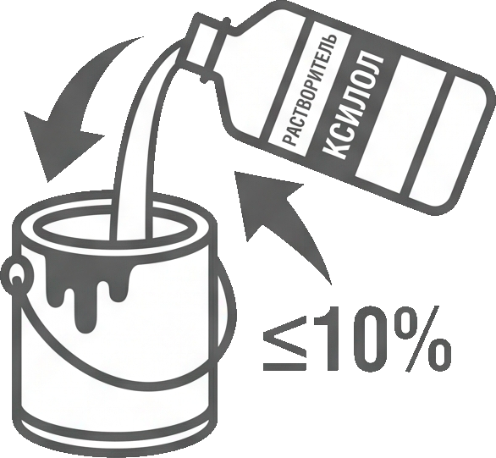
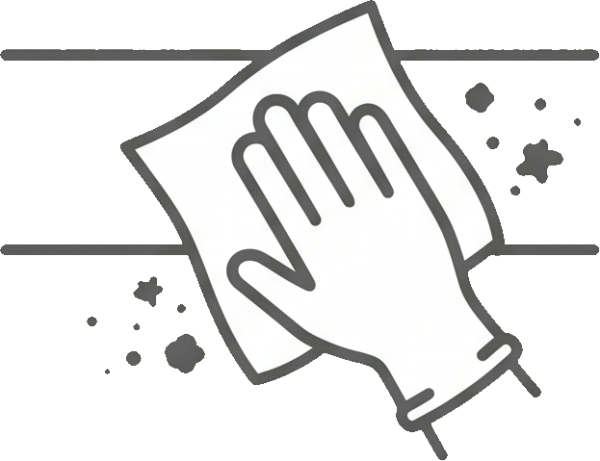
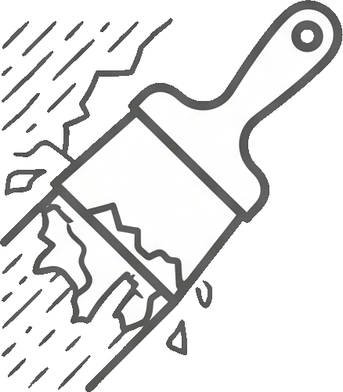
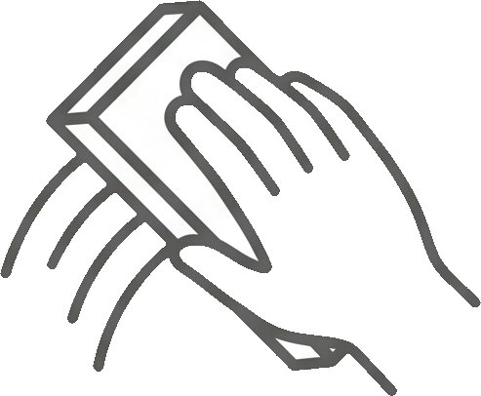
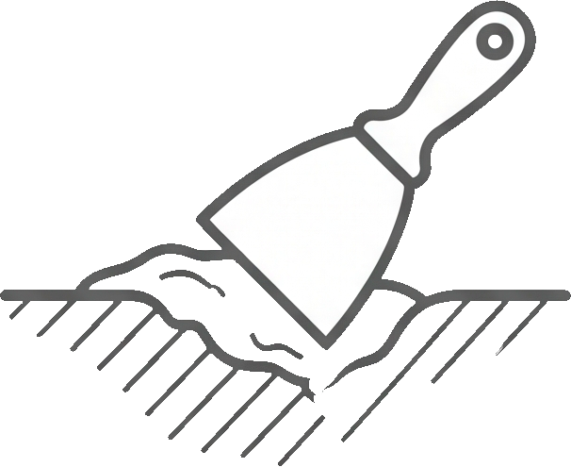

ЭКСПЛУАТАЦИЯ
НА КАКИЕ ПОВЕРХНОСТИ МОЖНО НАНОСИТЬ?
Цветные металлы ( цинк, медь, алюминий)
Поверхности из оцинкованного металла
Поверхности из нержавеющей стали
Деревянные поверхности
Инструмент нанесения
Очистить поверхность от загрязнений
Если поверхность была окрашена ранее – непрочные слои краски удалить и зашлифовать поверхность
Выровнять впадины и неровности
Грунт-эмаль тщательно перемешать до однородности
В случае необходимости разбавить ксилолом или сольвентом, не более 10% по массе
Область применения
Notes:
Добавить минималистичные картинки ( пиктограммки/ ассоциации) к процессу нанесения материала для визуализации процесса

Slide 2
ТЕХНИЧЕСКИЕ ХАРАКТЕРИСТИКИ
Применяется для защиты и окраски стальных и чугунных поверхностей с остатками плотно держащейся ржавчины, эксплуатируемых в атмосферных условиях (металлические конструкции, садовая мебель, гаражи, ограды, решётки и т. д.), и внутри помещений. Подходит для цветных металлов (цинк, медь, алюминий), поверхностей из оцинкованного металла и нержавеющей стали. Возможно нанесение на деревянную поверхность
Назначение
Степень блеска
Глянцевая
Время высыхания
«От пыли» — 1,5 ч. До ст.3 – не более 5 часов.
Каждый последующий слой наносить не ранее 10 часов от нанесения предыдущего слоя, для исключения дефекта покрытия "сморщивание".
Связующее
Модифицированный алкид.
При необходимости, разбавить ксилолом до 5% по объему при нанесении кистью или валиком
Для нанесении пневмораспылителем разбавить до 15% по объему.
При безвоздушном распылении разбавление не требуется.
Разбавление
При однослойном покрытии в зависимости от цвета, основания и требуемой фактуры поверхности — 50–120 г/м². Рекомендуемая толщина однослойного сухого покрытия 30-40 мкм, двухслойного - 60-80 мкм.
Расход
Рекомендуется наносить в 2–3 слоя. Рекомендованная толщина одного слоя: 30–40 мкм сухой плёнки.
Условия нанесения
Температура нанесения
От +10°C до +30°C.
Через 48 ч после окраски можно применить только лёгкую очистку влажной мягкой тканью.
Через 7 дней после окраски готовое покрытие можно очищать моющими средствами (рН 6–8) с помощью мягкой ткани или губки.
Покрытие достигает своей окончательной твёрдости и стойкости в течение одного месяца после окраски (при 20°C окружающей среды). Максимальный промежуток времени между подготовкой поверхности и окраской — 16 часов.
Эксплуатация поверхности
Фасовка
0.5 / 0,75 / 2 / 5 л.

